Slide 1
汇报人：张威
研究方向：面向家庭陪护的语音识别技术的研究
导师：曹毅
上两周工作：
（1）论文初稿改完，重复率12%(paperpass)；
（2）Densenet用于语音识别最低做到了31.16%；
（3）研究语言模型，n-gram，目前实现了一种3-gram，拼音转汉字效果还可以；
（4）LEARNING ACOUSTIC FRAME LABELING FOR SPEECH RECOGNITION WITH
RECURRENT NEURAL NETWORKS.
这三周工作：
（1）对论文新增（添加数据集STCMDS、添加柱状图、添加折线图）;
（2）对STCMDS进行实验，采用传统CNN与改进CNN，结果已经初步跑完;
（3）研究SENET，并在MNIST图像数据集上表现良好，准备移植;
（4）观看中文论文10余篇，英文暂时没看，总结网络架构，准备改进;
❶ 基于深度SE_DenseNet的航班延误预测模型_吴仁彪
❷ 基于双网络级联卷积神经网络的设计_潘兵
❸ 一种融合全局时空特征的CNNs动作识别方法_王珂
❹ 基于全卷积神经网络的焊缝特征提取的研究_张永帅
（5）研究科大的FSMN网络架构；

Slide 2
❸Thchs30实验结果折线图
一、论文新增
❶STCMDS数据集简介
训练集 | 验证集 | 测试集
100000 | 600 | 2000
❷Thchs30实验结果柱状图以
❹STCMDS实验结果柱状图

Slide 3
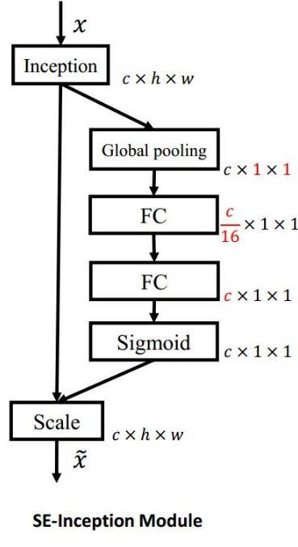
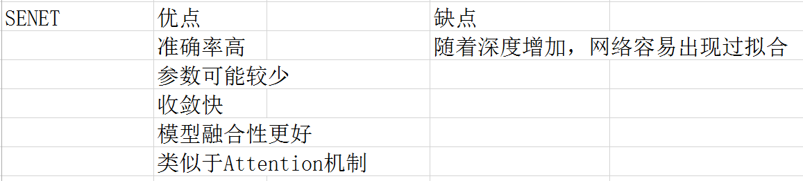
二、STCMD算法简介及在MNIST数据集上实验结果
❶算法框架
❷实验结果
❸SENET分析
❹SENET想法
（1）在SENET论文中介绍了其详细的算法结构，并且详细介绍了其可以与RESNET DENSENET等网络架构进行组合；但是其只是在图像、视频等领域的应用，目前语音领域研究比较少，我们是否可以进行迁移；
（2）目前准备研究CNN-SENET，并在师弟及其他人的框架下进行拓宽，看在声纹，视频，目标检测等领域的应用，其也是对于DENSENET 的改进，可以一举多得，但是具体的拓宽还得多看领域，目前论文大多在图像和视频领域的应用比较多；
（3）改进SENET的网络结构，在GLOBAL之前进行降维，减少参数，最后再进行升维；在全连接层的 c/16 进行改进等。

Slide 4
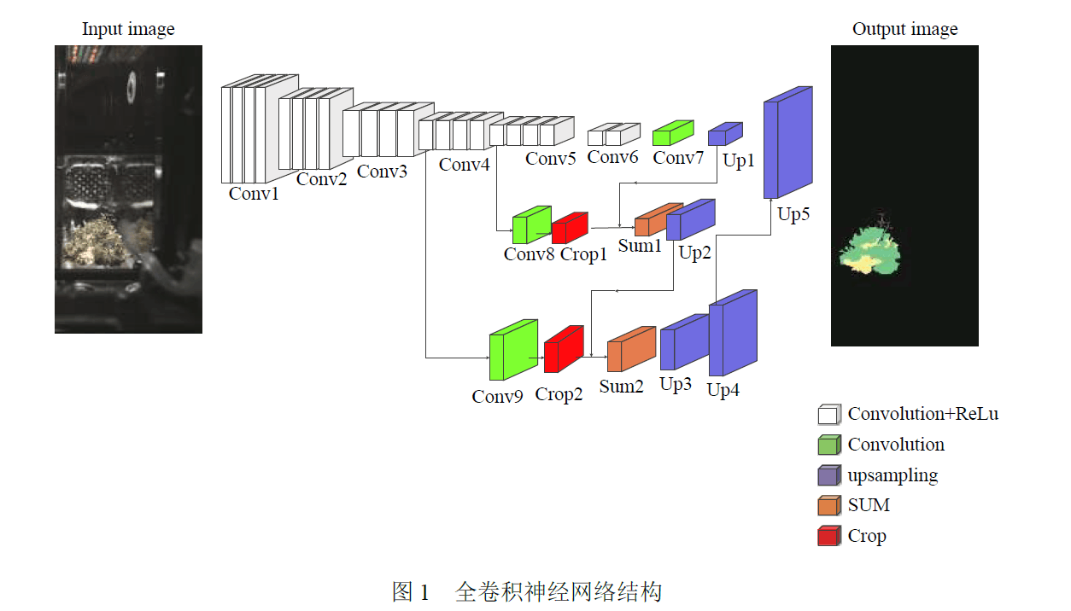
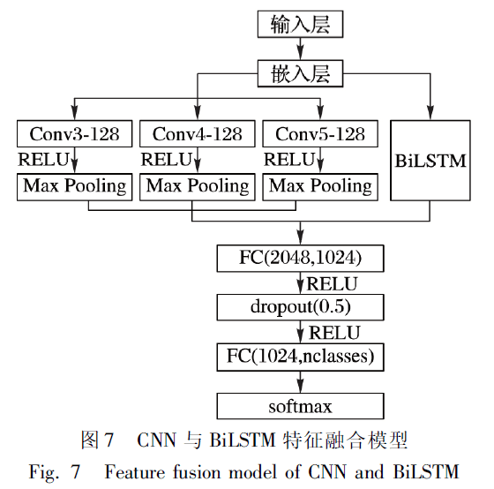
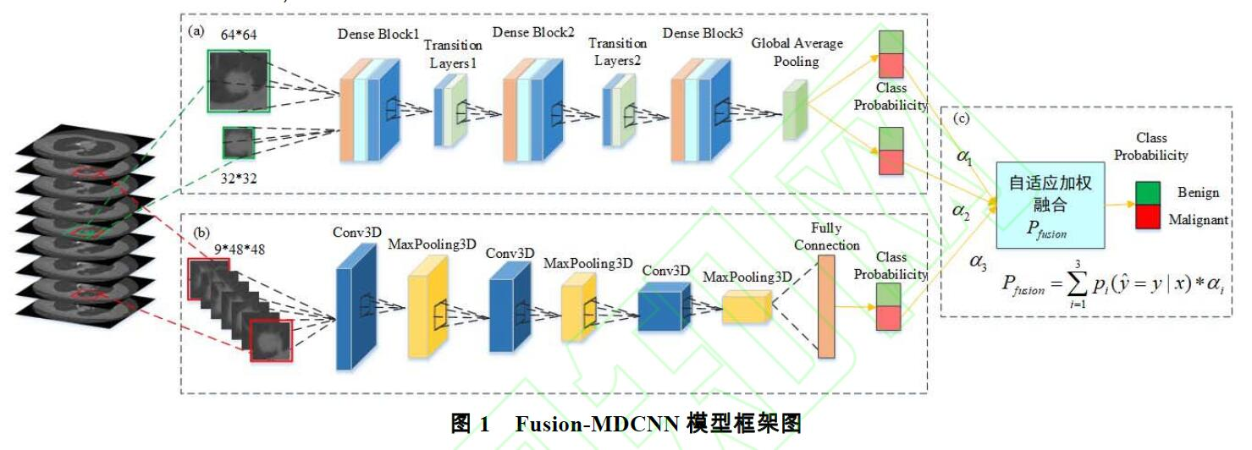
三、论文阅读及研究
改进思路网络，结合CNN与LSTM网络结构，一篇核心期刊；
两条支路不同的网络，采用不同的网络架构，如一路采用DENSENET，一路采用传统CNN；但是我在论文也看见有论文写出一路传统CNN，一路RESNET，在图像和视频领域有论文，此篇论文出自电子与信息学报（EI）。
采用全卷积神经网络，构建不同层级的网络结构级联，网络特征的融合，给出采用卷积而不是池化进行down-sampling的原因，效果更佳，给我们一定的启发。

Slide 5
四、科大FSMN神经网络架构
近期刚把FSMN理论部分研究结束，但是由于其网络架构太过于复杂，准备近期搭好。
五、之后两周工作
（1）跑完STCMDS数据集的双路，单路目前研究成功；
（2）将SENET应用于CNN，改进CNN；
（3）准备依据SENET或者DENSENET改进写一篇专利；
（4）继续阅读文献

